Slide 1

计算机网络原理
赵珂卉老师
学习是一种信仰！ IN LEARING WE TRUST

Slide 2
第7章：无线与移动网络

Slide 3
第7章 无线与移动网络
无线网络
移动网络
无线局域网IEEE 802.11
蜂窝网络
移动IP网络
其他典型无线网络简介

Slide 4
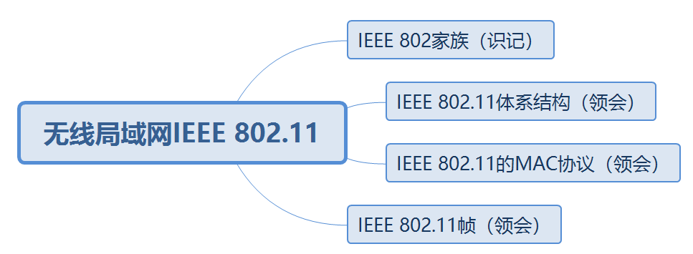
7.3 无线局域网IEEE 802.11
本节知识点：

Slide 5
IEEE 802家族
7.3 无线局域网IEEE 802.11
知识点1：IEEE 802家族
体系结构
一、IEEE 802家族由一系列局域网(Local Area Network,LAN)技术规范所组成。
IEEE 802.11发表于1997年，是原始标准。
MAC协议
IEEE 802.11帧

Slide 6
IEEE 802家族
7.3 无线局域网IEEE 802.11
知识点1：IEEE 802家族
体系结构
二、比较流行的IEEE 802.11 标准小结
标准 | 频率范围/GHz | 数据率
IEEE 802.11b | 2.4 | 最高为11 Mbit/s
IEEE 802.11a | 5 | 最高为54 Mbit/s
IEEE 802.11g | 2.4 | 最高为54 Mbit/s
IEEE 802.11n | 2.4/5 | 最高为600 Mbit/s
MAC协议
IEEE 802.11帧

Slide 7
IEEE 802家族
7.3 无线局域网IEEE 802.11
知识点1：IEEE 802家族
二、比较流行的IEEE 802.11 标准小结
共同点:
1、都使用相同的介质访问控制协议CSMA/CA(冲突避免)
(Carrier Sense Multiple Access with Collision Avoidance)
2、链路层帧使用相同的帧格式。
3、都具有降低传输速率以传输更远距离的能力。
4、都支持“基础设施模式”和“自组织模式”两种模式。
体系结构
MAC协议
IEEE 802.11帧

Slide 8
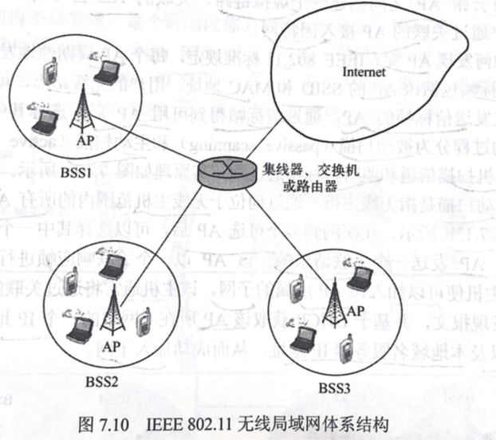
IEEE 802家族
7.3 无线局域网IEEE 802.11
知识点2：IEEE 802.11体系结构
体系结构
一、IEEE 802.11体系结构的基本构件：
1、基站(base station)，
又称为接入点(Access Point,AP)
2、基本服务集(Basic Service Set,BSS)
一个BSS包含：
一个或多个无线站点
一个接入点的中央基站
MAC协议
IEEE 802.11帧

Slide 9
IEEE 802家族
7.3 无线局域网IEEE 802.11
知识点2：IEEE 802.11体系结构
体系结构
一、IEEE 802.11体系结构的基本构件：
AP发现:
(1)被动扫描：无线主机扫描信道和监听信标帧的过程。
(2)主动扫描：无线主机向其范围内的所有AP广播探测帧。
MAC协议
IEEE 802.11帧

Slide 10
IEEE 802家族
7.3 无线局域网IEEE 802.11
知识点3：IEEE 802.11的MAC协议
体系结构
一、IEEE 802.11的MAC协议
1、IEEE 802.11的MAC协议采用CSMA/CA协议。
Carrier Sense Multiple Access with Collision Avoidance ：带碰撞避免的载波监听多路访问协议。
MAC协议
IEEE 802.11帧
Notes:
多个站点(无线站点或AP)可能同时经过相同信道传输数据帧，因此需要一个多路访问控制协议来协调传输。

Slide 11
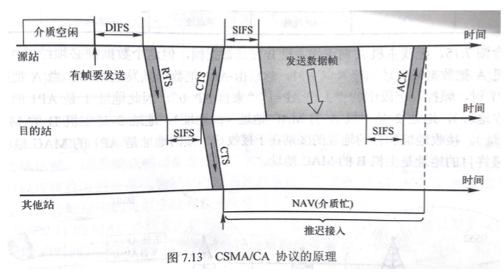
IEEE 802家族
7.3 无线局域网IEEE 802.11
知识点3：IEEE 802.11的MAC协议
体系结构
通过请求发送(RTS)帧和允许发送(CTS)帧的交换，实现信道预约占用，避免数据帧传输过程中冲突。
MAC协议
IEEE 802.11帧
Notes:
RTS和CTS帧中包含一个持续时间的字段

Slide 12
IEEE 802家族
7.3 无线局域网IEEE 802.11
知识点3：IEEE 802.11的MAC协议
体系结构
二、CSMA/CA协议原理
1、源站发送数据之前，先监听。若空闲，等待一个分布式帧间间隔(Distributed Inter-Frame Space,DIFS)的短时间后，发送一个很短的请求发送(Request To Send,RTS)控制帧。
RTS控制帧：源地址，目的地址，本次通信所需的持续时间。
MAC协议
IEEE 802.11帧

Slide 13
IEEE 802家族
7.3 无线局域网IEEE 802.11
知识点3：IEEE 802.11的MAC协议
体系结构
二、CSMA/CA协议原理
2、若目的站正确收到源站发来的RTS帧，且物理介质空闲，等待一个短帧间间隔(Short Inter-Frame Spacing,SIFS )时间后，发送一个很短的允许发送(Clear To Send,CTS)控制帧作为响应。
CTS控制帧：本次通信持续时间等
MAC协议
IEEE 802.11帧

Slide 14
IEEE 802家族
7.3 无线局域网IEEE 802.11
知识点3：IEEE 802.11的MAC协议
体系结构
二、CSMA/CA协议原理
3、源站和目的站周围的其他站点可以监听到两者要通信，其他站点在其持续通信时间内不会发送，这个时间被称为网络分配向量(Network Allocation Vector,NAV)。
NAV是其他站根据监听到的RTS或CTS帧中的持续时间来确定数据帧传输的时间。
MAC协议
IEEE 802.11帧

Slide 15
IEEE 802家族
7.3 无线局域网IEEE 802.11
知识点3：IEEE 802.11的MAC协议
体系结构
二、CSMA/CA协议原理
4、源站收到CTS帧后，在等待一段SIFS时间后，即可发送数据帧，若目的站正确收到了数据帧，在等待时间SIFS后，就向源站发送确认帧(ACK)。
MAC协议
IEEE 802.11帧

Slide 16
IEEE 802家族
7.3 无线局域网IEEE 802.11
知识点4：IEEE 802.11帧
体系结构
一、IEEE 802.11帧总共有3种类型：控制帧；数据帧；管理帧。
MAC协议
IEEE 802.11帧
Notes:
控制帧：提高工作站数据传输的可靠性。
数据帧：运输想要发送的数据。
管理帧：加入网络，退出网络的管理事宜。

Slide 17
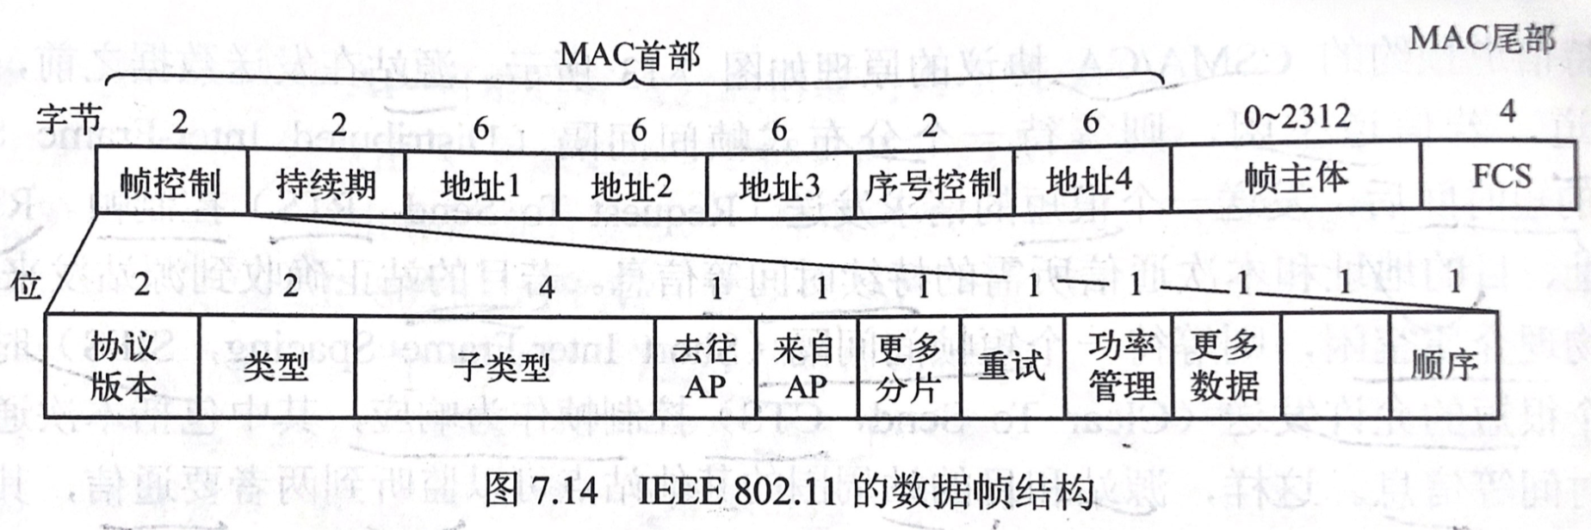
IEEE 802家族
7.3 无线局域网IEEE 802.11
知识点4：IEEE 802.11帧
体系结构
二、IEEE 802.11数据帧结构
MAC协议
IEEE 802.11帧

Slide 18
IEEE 802家族
7.3 无线局域网IEEE 802.11
知识点4：IEEE 802.11帧
二、IEEE 802.11数据帧结构
1、MAC首部：共30字节。
2、帧主体：帧的数据部分，不超过2312字节。
通常IEEE 802.11帧的长度都小于1500字节。
3、尾部：帧检验序列FCS，共4字节。
体系结构
MAC协议
IEEE 802.11帧

Slide 19
IEEE 802家族
7.3 无线局域网IEEE 802.11
知识点4：IEEE 802.11帧
体系结构
二、IEEE 802.11数据帧结构
4、4个地址字段
MAC协议
IEEE 802.11帧
Notes:
地址1：源主机的MAC地址；
地址2：目的主机的MAC地址
地址3：AP的MAC地址。
地址4：跨服务集，需要连接另外一个AP的MAC地址

Slide 20
IEEE 802家族
7.3 无线局域网IEEE 802.11
知识点4：IEEE 802.11帧
体系结构
二、IEEE 802.11数据帧结构
5、序号字段：在IEEE 802.11网络中，站点正确收到其他站点的帧后，都会发一个确认帧。确认帧可能丢失，发送站点会发送一个帧的多个副本，使用序号可以区分新传输的帧和以前帧的重传。
MAC协议
IEEE 802.11帧

Slide 21
IEEE 802家族
7.3 无线局域网IEEE 802.11
知识点4：IEEE 802.11帧
体系结构
二、IEEE 802.11数据帧结构
6、持续期字段：IEEE 802.11的MAC协允许传输结点预约信道一段时间，持续值被包括在该帧的持续期字段中。
MAC协议
IEEE 802.11帧

Slide 22
IEEE 802家族
7.3 无线局域网IEEE 802.11
知识点4：IEEE 802.11帧
体系结构
二、IEEE 802.11数据帧结构
7、帧控制字段：包含多个子字段。
类型和子类型字段：用于区分RTS帧、CTS帧、ACK帧和数据帧。
MAC协议
IEEE 802.11帧

Slide 23
练习题
1、IEEE802.3标准采用的介质访问控制方法是（ ）。 填空题

Slide 24
练习题
1、IEEE802.3标准采用的介质访问控制方法是（ CSMA/CD ）。 填空题
以太网

Slide 25
练习题
2、在IEEE 802.11数据帧结构中，（）字段可以使接收方区分新传输的帧和以前帧的重传。 选择题
A:持续期
B:帧控制
C:序号
D:地址

Slide 26
练习题
2、在IEEE 802.11数据帧结构中，（ C ）字段可以使接收方区分新传输的帧和以前帧的重传。 选择题
A:持续期
B:帧控制
C:序号
D:地址

Slide 27
练习题
3、CSMA/CA通过RTS帧和（ ）的交换，可以有效避免隐藏站问题，实现信道的预约占用。 选择题
A:ACK帧
B:CTS帧
C:NAV帧
D:DIFS

Slide 28
练习题
3、CSMA/CA通过RTS帧和（ B ）的交换，可以有效避免隐藏站问题，实现信道的预约占用。 选择题
A:ACK帧
B:CTS帧
C:NAV帧
D:DIFS

Slide 29
练习题
4、IEEE 802.11数据帧最特殊的地方就是有（ ）。 选择题
A:帧控制字段
B:4个地址字段
C:标识AP字段
D:帧检测系列FCS

Slide 30
练习题
4、IEEE 802.11数据帧最特殊的地方就是有（ B ）。 选择题
A:帧控制字段
B:4个地址字段
C:标识AP字段
D:帧检测系列FCS

Slide 31
练习题
5、IEEE 802.11帧的类型不包括（ ）。 选择题
A:控制帧
B:数据帧
C:管理帧
D:检测帧

Slide 32
练习题
5、IEEE 802.11帧的类型不包括（ D ）。 选择题
A:控制帧
B:数据帧
C:管理帧
D:检测帧

Slide 33
练习题
6、IEEE802.11体系结构的基本构件由基站和（ ）两部分组成。 选择题
A:AP
B:基本服务集
C:CSMA
D:交换机

Slide 34
练习题
6、IEEE802.11体系结构的基本构件由基站和（ B ）两部分组成。 选择题
A:AP
B:基本服务集
C:CSMA
D:交换机

Slide 35
练习题
7、在IEEE 802.11数据帧结构中，（ ）字段包括许多子字段，其中比较重要的子字段包括类型和子类型字段，用于区分RTS帧、CTS帧、ACK帧和数据帧。 选择题
A:序号控制
B:帧主体
C:帧控制
D:持续期

Slide 36
练习题
7、在IEEE 802.11数据帧结构中，（ C ）字段包括许多子字段，其中比较重要的子字段包括类型和子类型字段，用于区分RTS帧、CTS帧、ACK帧和数据帧。 选择题
A:序号控制
B:帧主体
C:帧控制
D:持续期

Slide 37
练习题
8、IEEE 802.11的MAC协议允许传输结点预约信道一段时间，包括传输其数据帧的时间和传输确认帧的时间，这个值被包括在该帧的（ ）字段中。 选择题
A:序号
B:持续期
C:帧控制
D:类型

Slide 38
练习题
8、IEEE 802.11的MAC协议允许传输结点预约信道一段时间，包括传输其数据帧的时间和传输确认帧的时间，这个值被包括在该帧的（ B ）字段中。 选择题
A:序号
B:持续期
C:帧控制
D:类型

Slide 39
练习题
9、在以下几个无线局域网IEEE 802.11标准中，（ ）数据速率最高可达600Mbit/s。 选择题
A:IEEE 802.11b
B:IEEE 802.11a
C:IEEE 802.11g
D:IEEE 802.11n

Slide 40
练习题
9、在以下几个无线局域网IEEE 802.11标准中，（ D ）数据速率最高可达600Mbit/s。 选择题
A:IEEE 802.11b
B:IEEE 802.11a
C:IEEE 802.11g
D:IEEE 802.11n

Slide 41
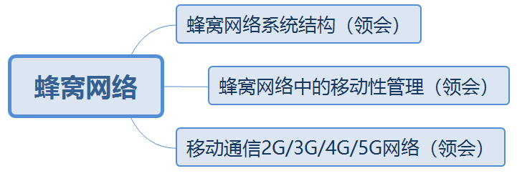
7.4 蜂窝网络
本节知识点：
Notes:
当一台无线主机位于一个IEEE 802.11接入点附近时，可以通过接入IEEE 802.11网络从而与互联网进行交互。
这是建立在无线主机附近有IEEE 802.11网络的基础上的。
然而大多数的IEEE 802.11网络只是小规模范围覆盖。
因此想要任何时间、任何地点都能接入到互联网，仅靠IEEE 802.11无线局域网技术是不行的。

Slide 42
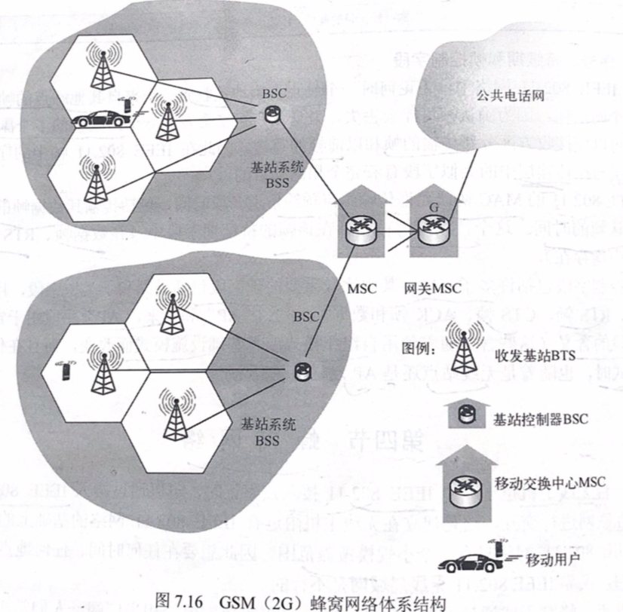
蜂窝网络系统结构
7.4 蜂窝网络
知识点1：蜂窝网络体系结构
一、基站系统((Base Station Systerm,BSS)：
1、基站控制器(Base Station Controller ，BSC)
为移动用户分配BTS无线信道，执行寻呼， 执行移动用户的切换。
2、收发基站(Base Transceiver Station,BTS)
向位于其小区内的移动站点发送或接收信号。
移动性管理
2G/3G/4G/5G网络

Slide 43
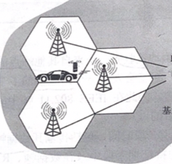
蜂窝网络系统结构
7.4 蜂窝网络
知识点1：蜂窝网络体系结构
二、以2G蜂窝移动通信网络为例的蜂窝网络体系结构
1、蜂窝：是指由一个蜂窝网覆盖的区域被分成许多称作小区(Cell)
的地理覆盖区域。
2、收发基站(Base Transceiver Station,BTS)：负责向小区内的移动
站点发送或接收信号。
移动性管理
2G/3G/4G/5G网络
Notes:
FDMA频分
TDMA时分

Slide 44
蜂窝网络系统结构
7.4 蜂窝网络
知识点1：蜂窝网络体系结构
移动性管理
二、以2G蜂窝移动通信网络为例的蜂窝网络体系结构
3、基站控制器(Base Station Controller,BSC )：服务于收发基站，为用户分配BTS无线信道、执行寻呼， 执行移动用户的切换。
基站控制器及其控制的收发基站共同构成了GSM基站系统(Base Station Systerm,BSS)
2G/3G/4G/5G网络
Notes:
执行寻呼：知道移动用户具体在哪个小区里面。
执行移动用户的切换：移动用户加入或者退出小区。

Slide 45
蜂窝网络系统结构
7.4 蜂窝网络
知识点1：蜂窝网络体系结构
移动性管理
二、以2G蜂窝移动通信网络为例的蜂窝网络体系结构
4、移动交换中心(Mobile Switching Center,MSC)：在用户鉴别和账户管理以及呼叫建立和切换中起决定性作用。单个MSC包含5个基站控制器。
2G/3G/4G/5G网络
Notes:
基站控制器

Slide 46
蜂窝网络系统结构
7.4 蜂窝网络
知识点1：蜂窝网络体系结构
三、蜂窝网络发展历史
1、第一代蜂窝移动通信(1G):淘汰了
2、第二代蜂窝移动通信(2G):
GSM(Global System for Mobile Communication)系统；
短信服务；
GPRS(General Packet Radio Service,通用分组无线服务技)；
EDGE(Enhanced Data Rate for GSM Evolution ,增强型数据速率GSM演进技术）
3、3G，4G，5G
移动性管理
2G/3G/4G/5G网络
Notes:
GSM：全球移动通信系统
EDGE：增强型数据速率GSM演进技术。EDGE是一种从GSM到3G的过渡技术。

Slide 47
蜂窝网络系统结构
7.4 蜂窝网络
知识点2：蜂窝网络中的移动性管理
一、GSM标准采用的是间接路由选择方法管理移动性。
1、GSM的归属网络维护一个归属位置注册器(Home Location Register,HLR)的数据库：每个用户的永久蜂窝电话号码，用户个人信息，这些用户当前的位置信息。
2、GSM的被访网络维护一个访问者位置注册器(Visitor Location Register,VLR)的数据库：为每一当前在其服务网络的移动用户提供一个表项。
移动性管理
2G/3G/4G/5G网络

Slide 48
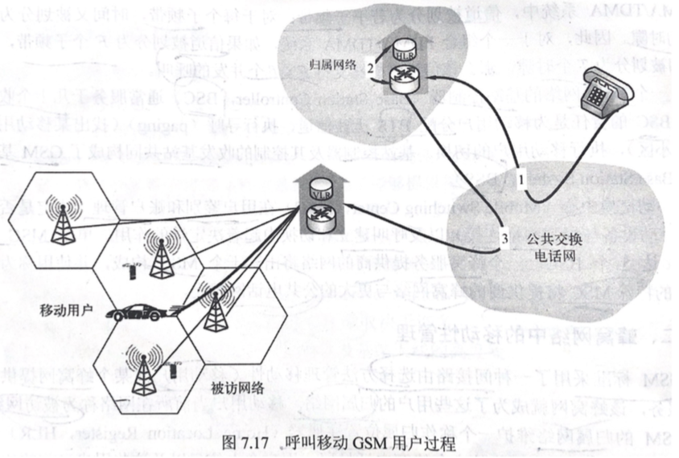
蜂窝网络系统结构
7.4 蜂窝网络
知识点2：蜂窝网络中的移动性管理
归属位置注册器
移动性管理
访问者位置注册器
2G/3G/4G/5G网络
Notes:
访问者位置注册器，给移动用户分配一个漫游号码。并且告诉归属位置注册器，这个漫游号码。

Slide 49
蜂窝网络系统结构
7.4 蜂窝网络
知识点2：蜂窝网络中的移动性管理
二、GSM通信过程
通信者拨打移动用户的电话号码
归属移动交换中心收到该呼叫，查询归属位置注册器来确定移动用户的位置。确定移动用户的漫游号码。
漫游号码确定后，归属移动交换中心通过网络向被访网络的移动交换中心呼叫，最后被访网络的移动交换中心呼叫移动用户
移动性管理
2G/3G/4G/5G网络

Slide 50
蜂窝网络系统结构
7.4 蜂窝网络
知识点3：移动通信2G/3G/4G/5G网络
一、2G网络
1、GSM系统是第二代移动电话系统的开端。
2、GSM业务，可以分为承载业务、电信业务、附加业务三大类。
3、GSM系统采用的是FDMA和TDMA混合接入的方式。
移动性管理
2G/3G/4G/5G网络
Notes:
GSM全球移动通信系统.
承载业务：传递消息。
电信业务：电话服务。短信等等~
附加业务：号码识别、呼叫转移等等。
频分和时分

Slide 51
蜂窝网络系统结构
7.4 蜂窝网络
知识点3：移动通信2G/3G/4G/5G网络
二、3G网络
1、国际电信联盟(ITU)提出并研究。
国际电信联盟(ITU)在2000年确定了WCDMA、CDMA2000和TD-SCDMA三大技术标准。
2、3G是采用宽带CDMA技术的通信系统。
3、工作频段为2000MHz。
移动性管理
2G/3G/4G/5G网络
Notes:
制定标准，招标一样，选择合适的定制标准。
WCDMA：欧洲。优势明显。
CDMA2000：美国的。美国不想让欧洲领先。
TD-SCDMA：中国的（德国西门子，卖给了中国的大唐通信。）。来东方的神秘力量，美国代表团和中国代表团，我们搞合作吧。中国第一次冲进决赛呀，就答应了。
CDMA：码分多路复用。

Slide 52
蜂窝网络系统结构
7.4 蜂窝网络
知识点3：移动通信2G/3G/4G/5G网络
三、4G/LTE网络
3GPP组织在2004年开始长期演进(Long Term Evolution,LTE)标准化项目。
3GPP在2008年9月开启LTE-Advanced项目。
4G特点：
高速率传输，智能化，业务多样化，无缝接入，后向兼容，经济
移动性管理
2G/3G/4G/5G网络

Slide 53
蜂窝网络系统结构
7.4 蜂窝网络
知识点3：移动通信2G/3G/4G/5G网络
四、5G网络
5G技术的目的是构建网络社会，意味着除满足超高速率传输需求外，还需满足超高容量、超可靠性、随时随地可接入性等需求，以解决未来移动互联网的流量风暴、网络拥塞等问题。
移动性管理
2G/3G/4G/5G网络
Notes:
1G的电影，3秒可以下完。
四大设备制造商呢：华为（技术领先，体系完善，芯片也有了。），中兴、爱立信、诺基亚。

Slide 54
练习题
1、下列关于2G/3G/4G/5G移动通信系统的特点说法错误的是（ ）。 选择题
A:2G除了基本的语音通信，还能提供短信服务
B:3G中最关键的技术是多媒体技术
C:4G技术具有高速率传输、业务多样化、经济等特性
D:5G技术的目的是构建网络社会

Slide 55
练习题
1、下列关于2G/3G/4G/5G移动通信系统的特点说法错误的是（ B ）。 选择题
A:2G除了基本的语音通信，还能提供短信服务
B:3G中最关键的技术是多媒体技术
C:4G技术具有高速率传输、业务多样化、经济等特性
D:5G技术的目的是构建网络社会

Slide 56
练习题
2、第二代蜂窝移动通信(2G)的代表性体制就是最流行的（ ）系统。 选择题
A:FDMA
B:CDMA
C:LTE
D:GSM

Slide 57
练习题
2、第二代蜂窝移动通信(2G)的代表性体制就是最流行的（ D ）系统。 选择题
A:FDMA
B:CDMA
C:LTE
D:GSM

Slide 58
练习题
3、蜂窝网络移动性管理采用的是（ ）。 选择题
A:直接路由选择方法
B:间接路由选择方法
C:静态路由选择方法
D:动态路由选择方法

Slide 59
练习题
3、蜂窝网络移动性管理采用的是（ B ）。 选择题
A:直接路由选择方法
B:间接路由选择方法
C:静态路由选择方法
D:动态路由选择方法

Slide 60
练习题
4、在实现蜂窝网络的移动性管理时，GSM的归属网络和被访网络分别维护称为 HLR 和（ ）的数据库。 选择题
A:MSC
B:VLR
C:BSC
D:MSRN

Slide 61
练习题
4、在实现蜂窝网络的移动性管理时，GSM的归属网络和被访网络分别维护称为 HLR 和（ B ）的数据库。 选择题
A:MSC
B:VLR
C:BSC
D:MSRN

Slide 62
练习题
5、在GSM蜂窝网络体系结构中，基站控制器及其控制的（ ）共同构成了 GSM基站系统（BSS）。 选择题
A:BSC
B:收发基站BTS
C:移动交换中心MSC
D:网关MSC

Slide 63
练习题
5、在GSM蜂窝网络体系结构中，基站控制器及其控制的（ B ）共同构成了 GSM基站系统（BSS）。 选择题
A:BSC
B:收发基站BTS
C:移动交换中心MSC
D:网关MSC

Slide 64
练习题
6、目前国际上确定的3G标准中不包括（ ）。 选择题
A:WCDMA
B:ITU
C:CDMA2000
D:TD-SCDMA

Slide 65
练习题
6、目前国际上确定的3G标准中不包括（ B ）。 选择题
A:WCDMA
B:ITU
C:CDMA2000
D:TD-SCDMA

Slide 66
练习题
7、下列关于移动通信网络及其技术发展对应错误的是（ ）。 选择题
A:1G网络主要应用的技术是FDMA
B:2G网络主要应用的技术是FDMA/CDMA组合技术
C:3G网络主要应用的技术是CDMA
D:4G网络主要有OFDMA和MIMO等新技术

Slide 67
练习题
7、下列关于移动通信网络及其技术发展对应错误的是（ B ）。 选择题
A:1G网络主要应用的技术是FDMA
B:2G网络主要应用的技术是FDMA/CDMA组合技术
C:3G网络主要应用的技术是CDMA
D:4G网络主要有OFDMA和MIMO等新技术

Slide 68
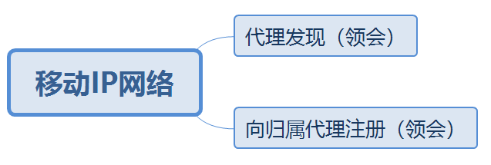
7.5 移动IP网络
本节知识点：
Notes:
如何在移动的过程中保持IP不变。

Slide 69
7.5 移动IP网络
移动IP(Mobile IP)由国际互联网工程任务组（The Internet Engineering Task Force，IETF）开发，允许计算机移动到外地时，任然保持其原来的IP地址。
移动IP标准：代理发现；向归属代理注册，数据报的间接路由选择。
Notes:
代理发现：不管移动结点到了那里，都要知道谁才是代理。找到代理，让代理对我进行管理。
向归属代理注册：移动用户向外部代理注册一个IP地址后，外部代理需要向归属代理注册一下，告诉一下归属地址。

Slide 70
7.5 移动IP网络
知识点1：代理发现
代理发现
一、代理发现：当某移动IP站点到达一个新网络时，不管是连到一个外部网络还是返回其归属网络，移动结点都必须知道相应的外部代理或归属代理的身份。
代理发现可以通过两种方式实现：代理通告、代理请求
向归属代理注册
Notes:
代理通告：被动的。代理大声喊叫，我是代理。
代理请求：主动。移动结点说谁是代理？

Slide 71
7.5 移动IP网络
知识点1：代理发现
代理发现
1、代理通告(agent advertisement)：代理周期性的广播一个类型字段为9(路由器发现)的ICMP报文。
向归属代理注册
Notes:
ICMP：互联网控制报文协议

Slide 72
7.5 移动IP网络
知识点2：向归属代理注册
代理发现
一、移动 IP 定义了移动结点/或外部代理向一个移动结点的归属代理注册或注销COA所使用的协议。一旦某个移动IP收到了一个 COA，则该地址必须向归属代理注册。
向归属代理注册

Slide 73
7.5 移动IP网络
知识点2：向归属代理注册
代理发现
当收到一个外部代理通告后，移动结点立即向外部代理发送一个移动IP注册报文
归属代理接收注册请求并检查真实性和正确性
外部代理收到注册报文并记录移动结点的永久IP地址，分配一个COA。并且把注册请求发送给归属代理。
外部代理接收注册应答，然后将其转发给移动结点
向归属代理注册

Slide 74
练习题
1、下列关于通过外部代理向归属代理注册COA的步骤描述中错误的是（ ）。 选择题
A:当收到一个外部代理通告后，移动结点立即向外部代理发送一个移动IP注册报文
B:外部代理收到注册报文并记录移动结点的永久IP地址
C:外部代理接收注册请求并检查真实性和正确性
D:外部代理接收注册应答，然后将其转发给移动结点

Slide 75
练习题
1、下列关于通过外部代理向归属代理注册COA的步骤描述中错误的是（ C ）。 选择题
A:当收到一个外部代理通告后，移动结点立即向外部代理发送一个移动IP注册报文
B:外部代理收到注册报文并记录移动结点的永久IP地址
C:外部代理接收注册请求并检查真实性和正确性
D:外部代理接收注册应答，然后将其转发给移动结点

Slide 76
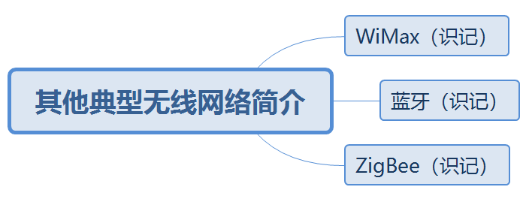
7.6 其他典型无线网络简介
本节知识点：

Slide 77
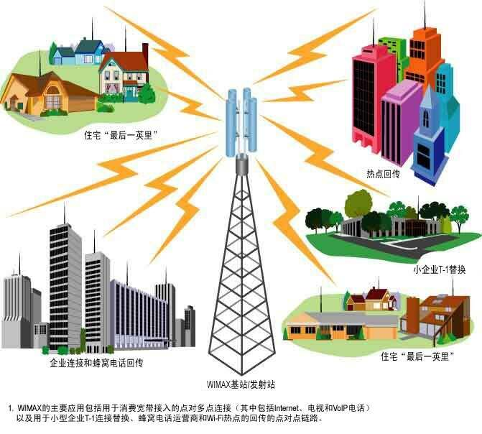
7.6 其他典型无线网络简介
知识点1：WiMax
Wi
Max
一、全球微波互联接入(World Interoperability for Microwave Access,WiMax)又被称为IEEE 802.16标准，宽带无线标准。
蓝牙
Wi Max优势： 更远的传输距离，可以达到50km
更高速的宽带接入，最高可达300Mbit/s 。
Wi Max劣势：
不能支持用户在移动过程中无缝切换、
产业基础薄弱、和传统的蜂窝网络无法完全兼容。
Zig
Bee
Notes:
基本被淘汰了

Slide 78
7.6 其他典型无线网络简介
知识点2：蓝牙
Wi
Max
二、蓝牙
1、IEEE 802.15.1标准。无线个人区局域网(Wireless Personal Area Network,WPAN)标准。
2、工作在全球通用的2.4GHZ的ISM频段。
3、小范围，低功率、低速率和低成本运行。
蓝牙
Zig
Bee

Slide 79
7.6 其他典型无线网络简介
知识点3：ZigBee
Wi
Max
三、ZigBee（ IEEE 802.15.4标准）
1、第二个个人区域网络标准。
2、低功率、低数据速率、低工作周期。
蓝牙
Zig
Bee

Slide 80
练习题
1、IEEE颁布的宽带无线协议是（ ）。 选择题
A:IEEE802．11a
B:IEEE802．11b
C:IEEE802．11b+
D:IEEE802．16

Slide 81
练习题
1、IEEE颁布的宽带无线协议是（ D ）。 选择题
A:IEEE802．11a
B:IEEE802．11b
C:IEEE802．11b+
D:IEEE802．16

Slide 82
练习题
2、下列关于ZigBee特点的说法中正确的是（ ）。 选择题
A:高功率
B:高数据速率
C:低工作周期
D:高成本

Slide 83
练习题
2、下列关于ZigBee特点的说法中正确的是（ C ）。 选择题
A:高功率
B:高数据速率
C:低工作周期
D:高成本

Slide 84
练习题
3、与IEEE 802.11网络相比，下列关于蓝牙网络特点的说法中错误的是（ ）。 选择题
A:小范围
B:高速率
C:低功率
D:低成本

Slide 85
练习题
3、与IEEE 802.11网络相比，下列关于蓝牙网络特点的说法中错误的是（ B ）。 选择题
A:小范围
B:高速率
C:低功率
D:低成本

Slide 86
练习题
4、下列关于全球微波互联接入（WiMax）的缺点说法中错误的是（ ）。 选择题
A:目前WiMax技术是不能支持用户在移动过程中无缝切换的
B:传输距离近
C:产业基础薄弱
D:和传统的蜂窝网络无法完全兼容

Slide 87
练习题
4、下列关于全球微波互联接入（WiMax）的缺点说法中错误的是（ B ）。 选择题
A:目前WiMax技术是不能支持用户在移动过程中无缝切换的
B:传输距离近
C:产业基础薄弱
D:和传统的蜂窝网络无法完全兼容

